Slide 1
Задачі на побудову
7 клас
09.04.

Slide 2
Задача 1.
Побудувати трикутник за трьома сторонами

Slide 3
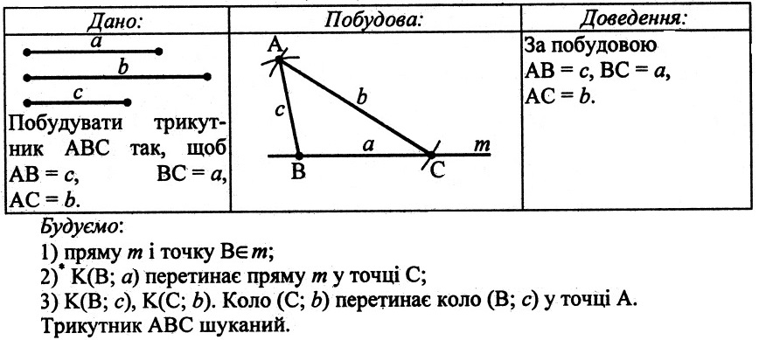

Slide 4
Задача 2.
Побудувати кут, що дорівнює даному

Slide 5
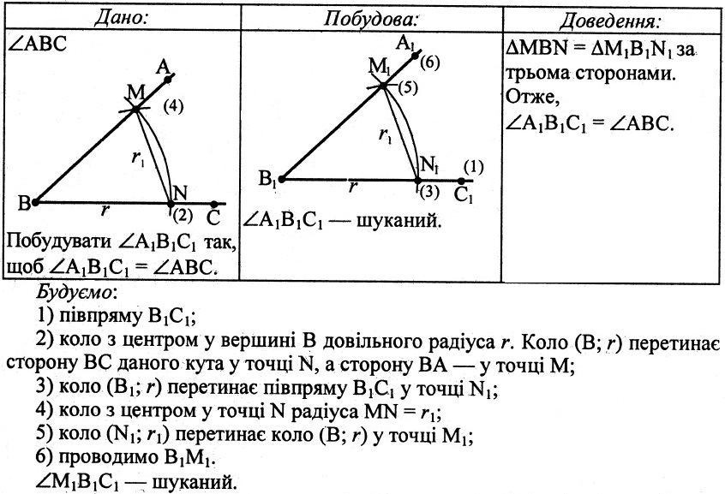

Slide 6
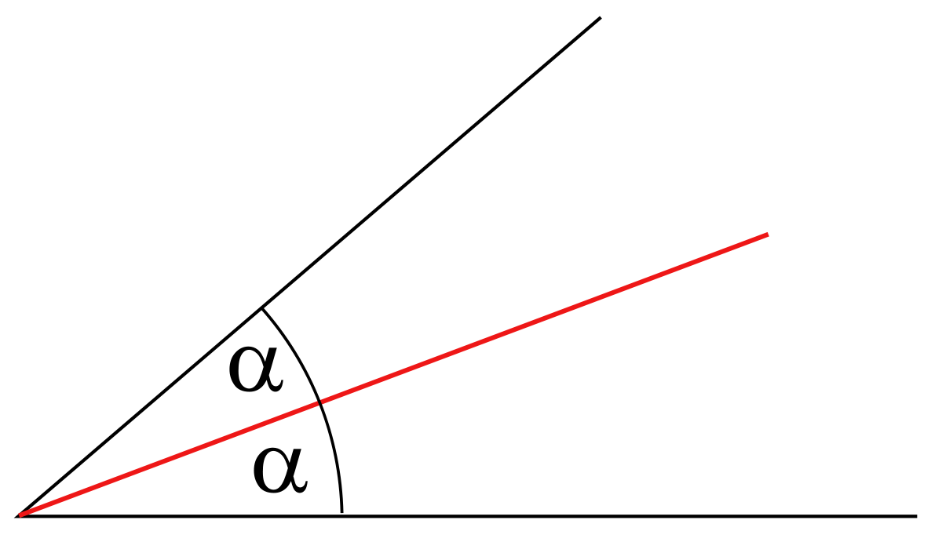
Задача 3.
Побудувати
бісектрису кута

Slide 7
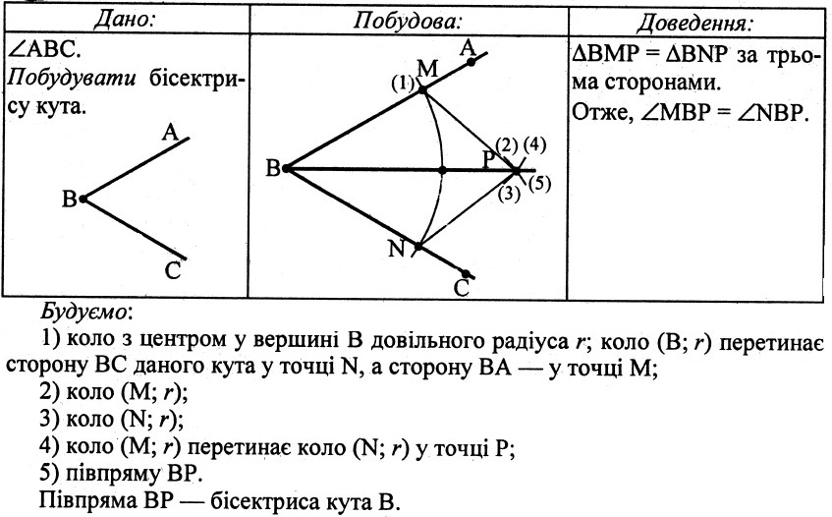

Slide 8
Задача 4.
Поділити відрізок навпіл

Slide 9
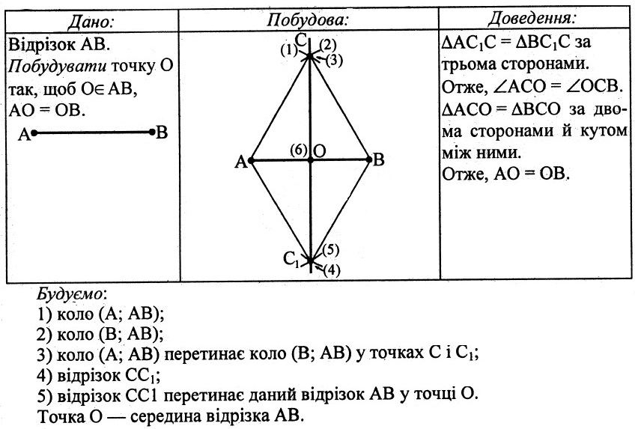

Slide 10
Задача 5.
Побудувати пряму, перпендикулярну до даної

Slide 11
